Slide 1
Python 대회 준비 문제 및 풀이

Slide 2
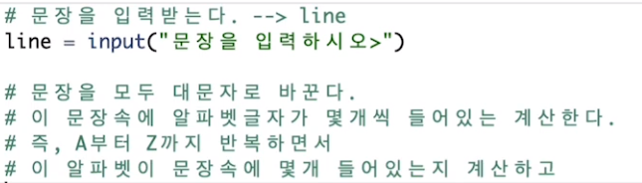
1.알파벳 개수 세기
문장을 입력 받은 후에, 이 문장 속에 알파벳 문자가 각각 몇 개씩 들어있는지 계산하여 출력하라
단, 소문자와 대문자는 구별하지 않고, 0개인 알파벳은 출력하지 않는다.
문제 풀이 순서

Slide 3
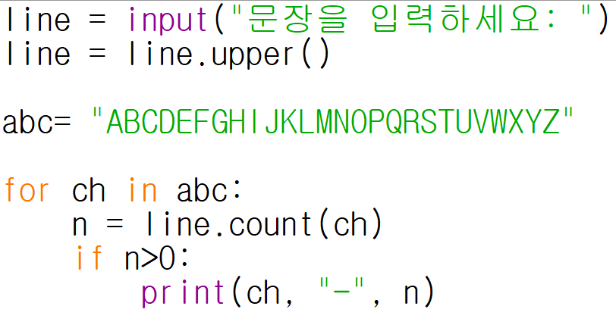
코드 작성

Slide 4
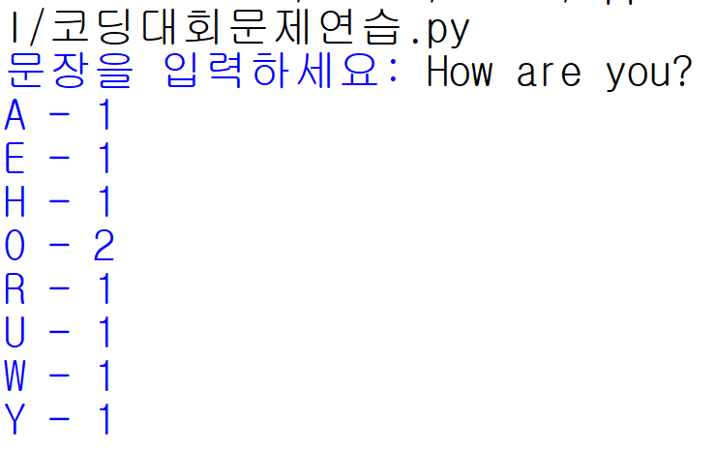
실행 결과

Slide 5
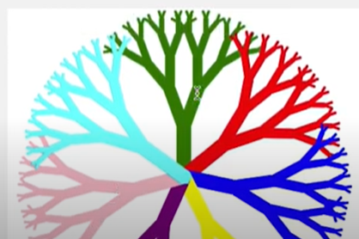
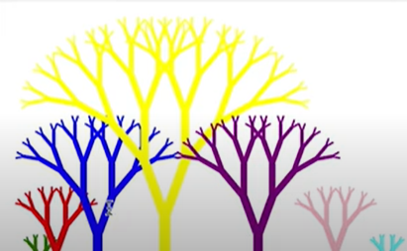
2.Tree 나무 그리기
제공된 코드는 한 그루의 검정 나무를 그리는 코드이다.
이 코드를 수정하여 여러 그루의 다양한 모습의 나무를 그려보도록 하라.
이 문제는 각자 마음껏 다양한 아이디어로 나무를 그려보는 문제.
오른쪽 예시는 참고만 할 것.

Slide 6
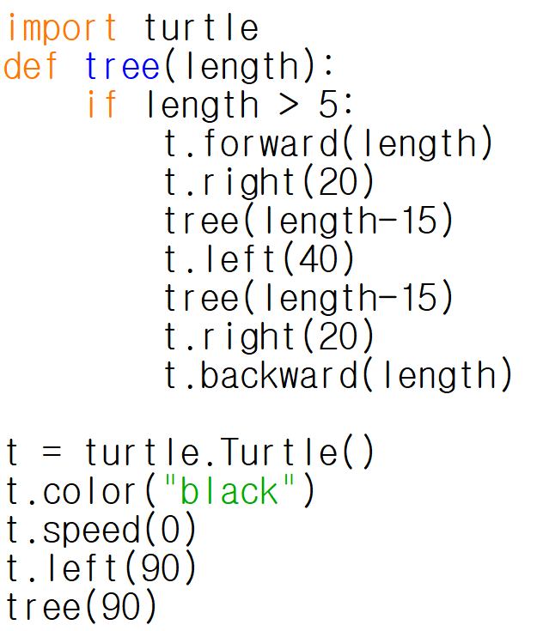
Drawing Tree 코드 작성

Slide 7
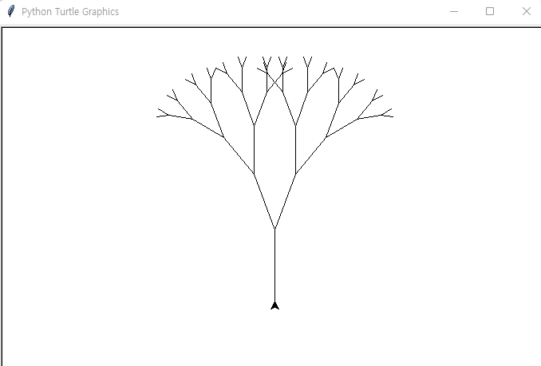
실행 결과

Slide 8

코드 수정 후 실행 결과

